Slide 1

人工智能发展现状：新纪元的开启
• 行业转折点
人工智能已从实验室研究走向大众化应用
• 三大核心驱动力
算力基础设施、深度学习算法、海量大数据
课程目标：理解现状 | 掌握趋势 | 思考影响
Notes:
大家好，我是林教授。很高兴能和大家一起开启这段AI探索之旅。正如标题所言，我们正站人工智能发展新纪元的起点，这是一个充满变革与机遇的时代。 大家可以先看这张图片，它象征着技术与现实的深度融合。在今天的第一课中，我将带领大家宏观地俯瞰当前AI的版图。 请大家注意这个重要的行业转折点：人工智能已经不再局限于实验室的论文，而是通过各种工具走进了大众的日常生活。这种爆发式增长的核心驱动力主要来源于三个方面：算力基础设施的升级、深度学习算法的演进，以及海量数据资产的积累。 我们这一阶段的学习目标非常明确。我希望大家不仅要理解当前的现状，更要学会如何从这些数据中掌握未来的趋势，并深入思考这些技术对社会、伦理以及我们个人职业生涯的深远影响。 苏助教，课间可以为大家整理一下最新的行业算力部署报告。同学们，准备好了吗？我们现在正式开始第一章的深度探讨。

Slide 2
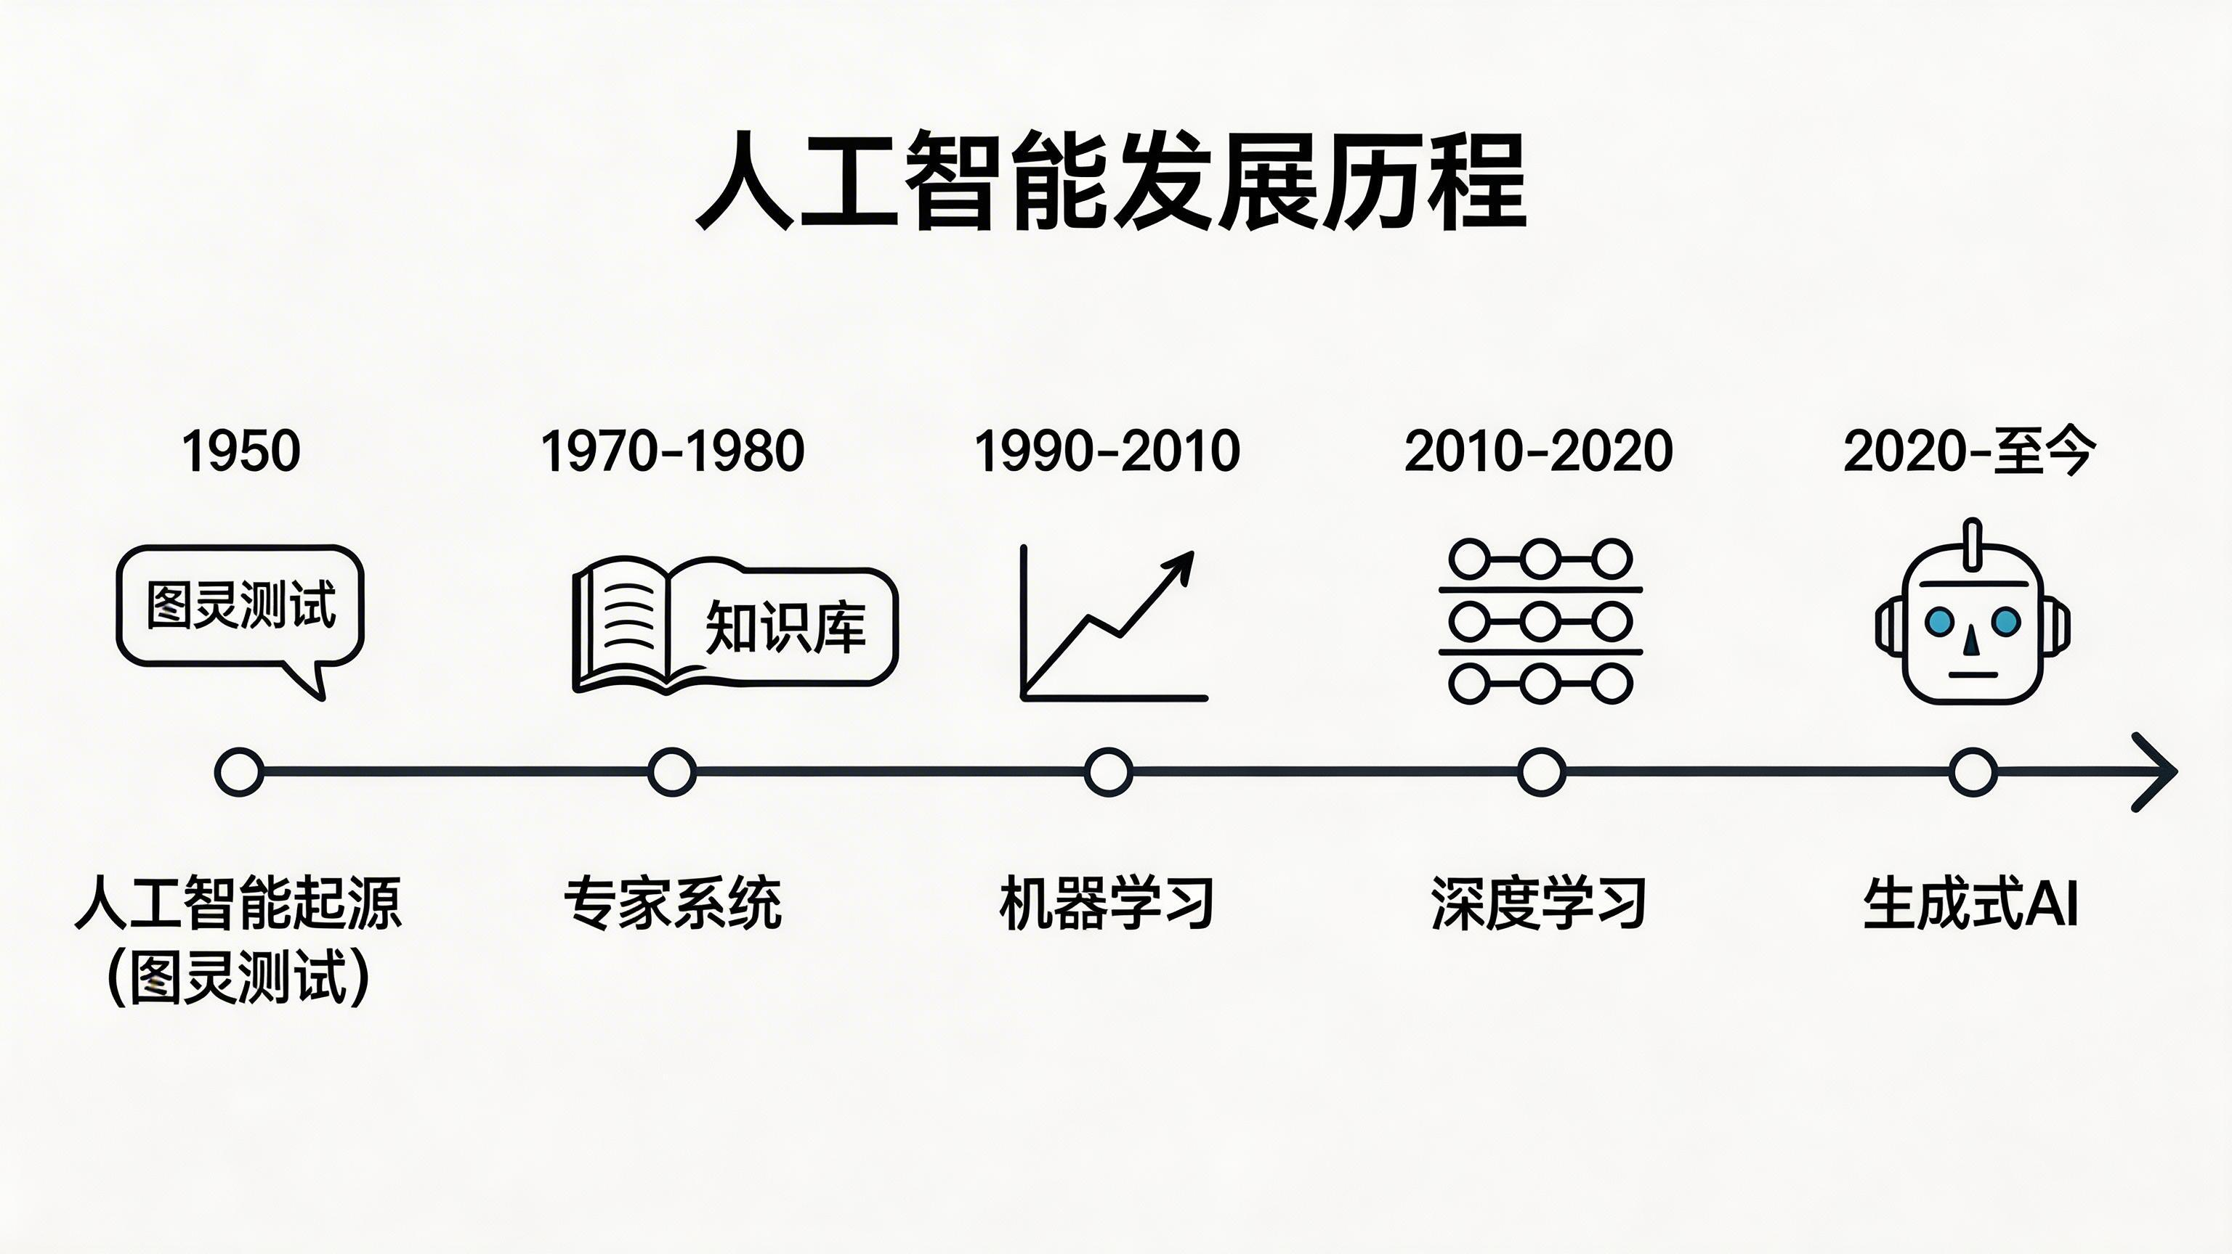
从传统AI到生成式AI的演进
1. 早期阶段：专家系统与统计学习
基于预设规则与人工特征工程，解决受限环境下的特定任务。
2. 突破阶段：深度学习与神经网络
通过多层神经元实现特征的自动提取，大幅提升感知与建模能力。
比较维度 | 判别式AI (Discriminative) | 生成式AI (Generative)
核心目标 | 识别与分类（识别已知内容） | 创造与生成（构建全新内容）
应用场景 | 图像识别、医疗诊断、垃圾邮件过滤 | 文案创作、图像合成、代码生成
Notes:
好，我们正式进入第一章。要理解现在大模型的火爆，首先要看清AI是如何一步步进化的。这一页我们重点梳理从传统AI到生成式AI的范式转移。 在早期，也就是专家系统和统计学习阶段，AI更像是一套复杂的“规则手册”。它依赖人类工程师预设的逻辑和特征，虽然能解决特定任务，但在复杂环境下的适应性非常有限。 真正的突破来自于神经网络的复兴。深度学习让机器学会了“自动提取特征”，不再需要我们手把手教它什么是边缘、什么是颜色，AI的感知能力因此得到了量级的提升。 大家看这张对比表，这是理解当下技术浪潮的核心。过去的判别式AI主要做“选择题”，比如判断一张照片里是不是猫；而现在的生成式AI则是在做“作文题”，它能无中生有地创造出全新的内容。 这种从“识别”到“创造”的跨越，正是我们这堂课要探讨的灵魂所在。思齐，作为一个喜欢梳理逻辑的同学，你觉得这种‘创造力’的出现，会对我们之前理解的AI定义产生什么冲击吗？

Slide 3
大语言模型（LLM）的爆发
Transformer架构
参数规模飞跃
涌现能力
• 现代模型核心底座
• 自注意力机制机制
• 并行计算效能优势
• 亿级向万亿级进化
• 规模效应法则驱动
• 性能呈指数级提升
• 逻辑推理指令遵循
• 性能产生质的突变
• 解决复杂未知问题
Notes:
刚才思齐还在思考AI定义的冲击，事实上，这种冲击正是由我们现在看到的‘大语言模型’爆发所引发的。接下来，我们就来看看究竟是什么力量驱动了这场变革。 首先我们要看的是这个时代的‘核心底座’：Transformer架构。没有它，就没有今天的GPT。苏助教在后续的实验环节也会带大家深入看这个结构的精妙之处。 它最伟大的地方在于引入了自注意力机制，让模型能精准捕捉上下文的深层联系，同时通过并行计算大幅提升了训练效率。 有了地基后，参数规模开始出现惊人的飞跃。我们正在见证从亿级向万亿级的指数级进化。 这就好比大脑神经元的连接变得极其复杂，在‘规模效应法则’的驱动下，模型的性能不再是线性增长，而是产生了跨越式的爆发。 最令学术界惊叹的是‘涌现能力’。当模型规模大到一定临界点，它突然‘变聪明’了，产生了一些意想不到的质变。 它不仅能严格遵循复杂的指令，甚至展现出了惊人的逻辑推理能力，能解决许多从未被专门训练过的未知问题。了解了这些背景，大家是否准备好进入接下来的概念辨析环节，测测自己的理解呢？

Slide 4
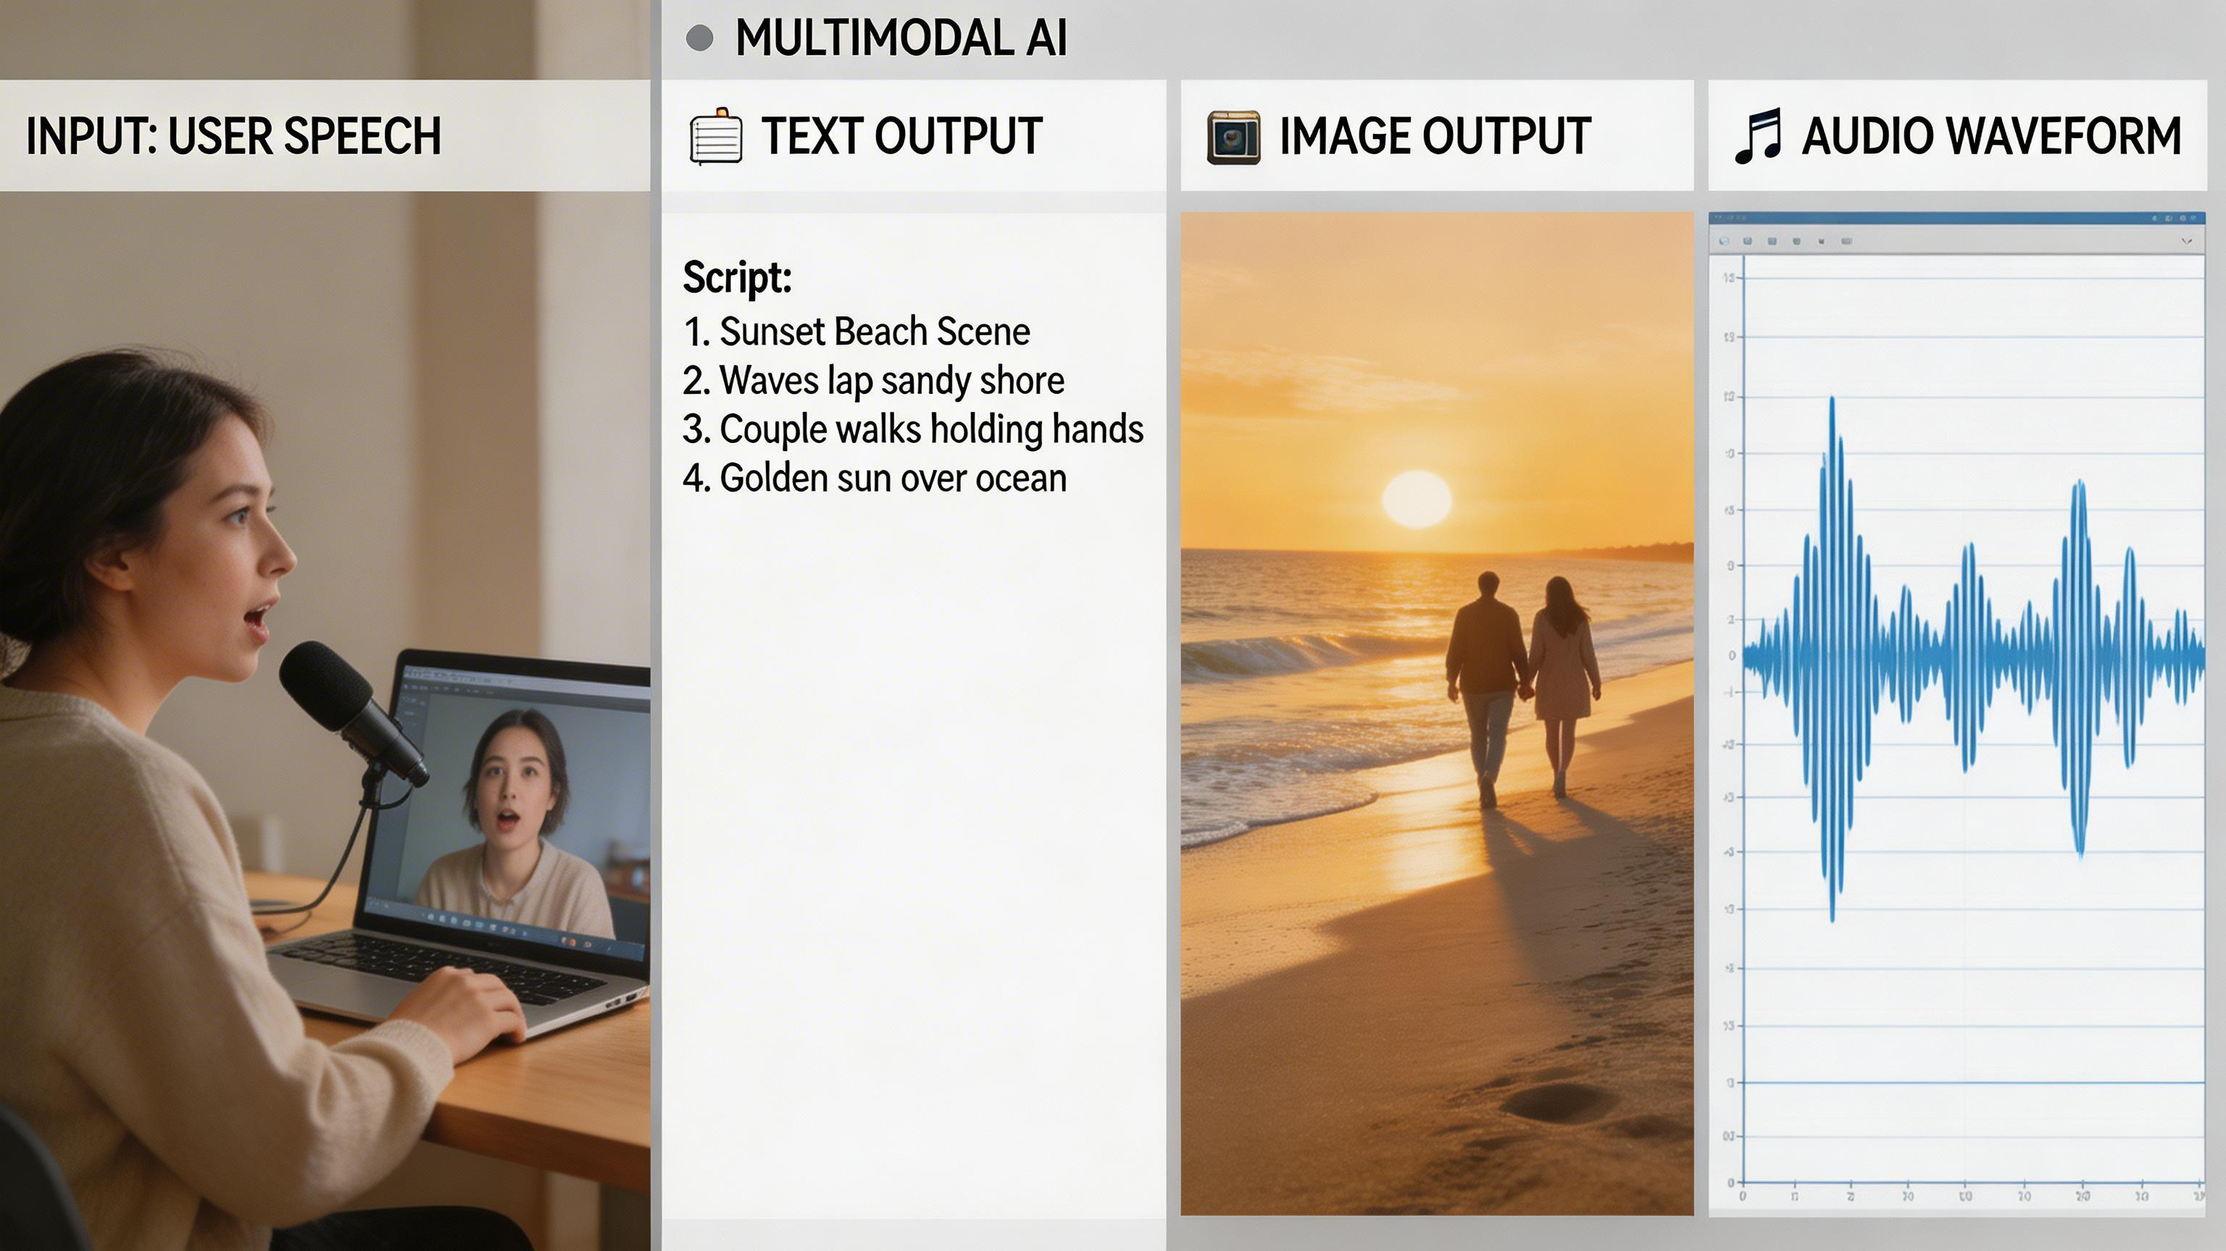
多模态AI：打破感官边界
多模态理解能力
• 融合处理文本、图像与音频
• 跨维度的语义语义理解与对齐
代表性生成技术
• 视觉创作：DALL-E / Sora / 数字人
价值体现：重塑创意空间与跨模态交互范式
Notes:
刚才我们通过实验了解了神经网络的运作逻辑，那是AI的“大脑底层”。但真正的智能不应局限于文字符号，更要像人类一样具备捕捉和处理多种感官信息的能力。现在，我们就进入第六章：多模态AI，看看它是如何打破感官边界的。 所谓“多模态”，核心在于理解能力。现在的AI不再只盯着文本，它能同时处理图像、音频甚至视频数据。最关键的技术突破在于“跨维度的语义对齐”——这意味着AI能理解一段文字描述与一段视频画面在语义上是等价的。比如，当我们输入“波浪拍打岩石”，它能精准地在视觉空间中定位并生成对应的动态景象。 大家看这张示意图，它展示了生成技术的飞跃。从早期的DALL-E图像生成，到如今引起轰动的Sora视频模型，再到能说会道的数字人技术，AI正从一个“写手”进化为一个全能的“创作者”。这不仅仅是像素的堆砌，更是对物理世界规律的深度模拟。 这一切的价值体现，就在于重塑了创意空间。它极大地降低了内容创作的门槛，改变了我们与机器的交互范式。以前我们需要学习复杂的软件操作，现在，语言就是最强大的创作工具。接下来，我想听听大家对这种“创意平权”的看法。

Slide 5
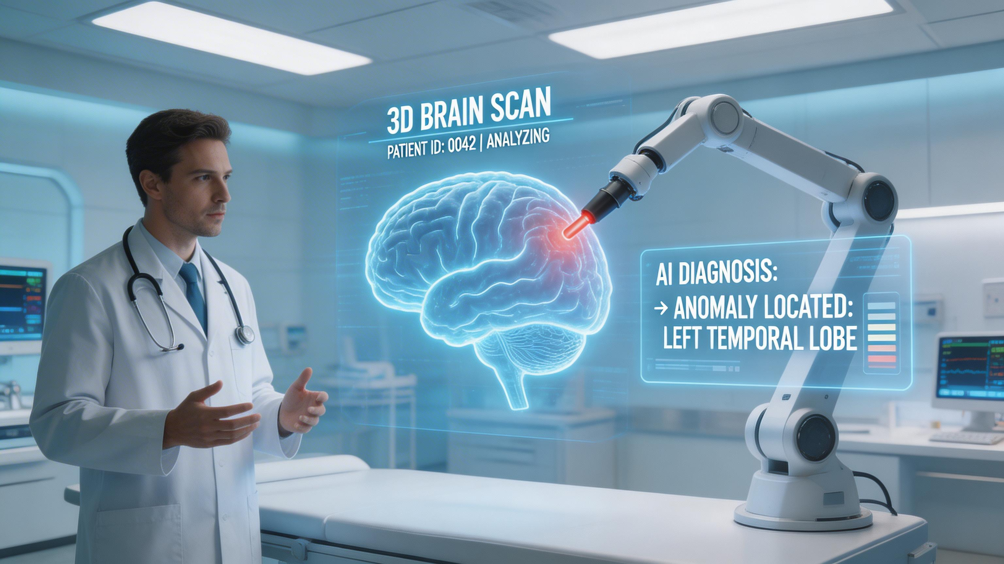
AI在垂直行业的深度渗透
医疗健康
AI辅助影像诊断，加速创新药物研发流程。
金融科技
构建智能风控模型，实现资产自动化精准配置。
智能制造
应用数字孪生技术，实施设备预测性维护方案。
行业洞察
AI 正在从「降本增效工具」转变为行业「决策大脑」。
Notes:
刚才我们探讨了AI如何赋能个体创意，现在我们将视线转向更宏观的产业层面。AI正以极快的速度渗透进各大垂直行业，不再仅仅是实验室里的黑科技，而是成了推动产业变革的核心动力。 首先看医疗健康领域。AI辅助影像诊断现在已经非常成熟，它能显著提升医生对早期病灶的识别率。不仅如此，在生命科学的前沿，AI正在重塑药物研发流程，让原本需要十年的新药研发周期大大缩短。 在金融领域，AI的逻辑更加严密。它通过构建复杂的智能风控模型，实时监测市场波动，并能根据海量数据实现资产的自动化精准配置，这比传统的人工管理更加高效且稳定。 而走进智能制造的工厂，你会发现数字孪生技术的魅力。AI能为物理设备建立实时互动的数字映像，通过预测性维护，在故障发生前就提前预警，确保生产线永不停工。 大家可以看这张行业渗透图，AI的影响力已经深入到每个毛细血管。它正在完成一个至关重要的身份转变。 最重要的洞察在于：AI正在从过去简单的“降本增效工具”，进化为行业的“决策大脑”。它不再只是帮我们处理琐事，而是在帮助人类做出更明智的战略选择。这也是我们理解当今AI价值的关键点。

Slide 6
AI Agent：从对话框到执行者
感知
环境理解
决策
推理规划
执行
动作输出
核心演进趋势
• 自主完成复杂任务：具备多步规划能力，如自动规划旅行方案并完成全流程预定。
• 群体智能协作：多个 AI Agent 通过社会化分工协作，模拟人类组织解决工程问题。
Notes:
刚才我们谈到AI正在成为“决策大脑”，而这种能力最直观的落地形式，就是我们现在要深入探讨的——AI Agent，人工智能智能体。它标志着AI正从一个只能被动回答问题的对话框，进化为能够自主完成任务的执行者。 要成为一个合格的Agent，首先要具备“感知”能力。它不仅要能理解你的指令，更要能观察和理解它所处的数字环境，就像人类观察世界一样，这是所有行动的基础。 接下来是它的灵魂——决策推理与规划。面对复杂目标，Agent不再是简单地生成一段文字，而是会思考：为了达成这个目标，我需要分哪几个步骤？第一步做什么，第二步又该调用什么工具？ 最后，Agent必须能执行动作并输出结果。它能直接操作软件、发送邮件或调用API，真正实现任务的闭环，把我们从繁琐的流程中解放出来。 大家看这页右侧的趋势：未来的Agent将具备多步规划能力，比如你只需要说一句话，它就能自动规划出旅行方案并完成所有预定。更进一步，多个Agent之间还能像人类团队一样协作。这种群体智能，将开启AI应用的新纪元。

Slide 7

伦理与挑战：AI的阴影面
幻觉问题 (Hallucination)
AI生成的虚假事实与逻辑谬误
数据安全与隐私风险
Deepfake技术带来的诈骗与伦理危机
算法偏见
社会不平等在数字化世界的隐形映射
技术天平：在效率与伦理之间寻找平衡
Notes:
刚才我们探讨了 AI 在各行业的深度渗透，但正如硬币有两面，在它带来的效率提升背后，也隐藏着不容忽视的“阴影面”。现在，我们要直面这些关于伦理与挑战的课题。 首先是大家在交互体验中可能已经感受到的“幻觉问题”。大模型有时会一本正经地编造事实，这种逻辑谬误在严谨的应用场景中是非常致命的。 其次，数据安全与隐私风险也日益凸显。特别是 Deepfake 技术的泛滥，让身份诈骗和伦理危机变得前所未有的复杂，我们必须警惕技术被滥用的可能性。 还有一点不容忽视，那就是算法偏见。如果我们的训练数据中包含社会偏见，AI 就可能在数字世界中放大这些不平等，形成一种隐形的歧视。 因此，我们正站在技术天平的中心，必须在追求极致效率的同时，努力在伦理框架内寻找平衡点。关于这些风险，我想听听大家的看法。

Slide 8
就业市场：冲击还是重塑？
▼ 职业冲击：自动化替代
▲ 职业重塑：新生机遇
• 重复性体力或行政任务
• 强逻辑性的结构化分析
• 基础数据处理与录入工作
• 提示词工程师 (Prompt)
• AI 伦理与内容合规审核
• 人机协作流程优化专家
核心竞争力：成为“AI原生”职场人
从“使用工具”转向“思维共生”，掌握复杂问题的创造性决策权
Notes:
讨论完伦理挑战，大家最关心的往往是与自身相关的现实问题：AI 究竟是会抢走我们的饭碗，还是会为我们创造新的舞台？这一节，我们来聊聊就业市场的冲击与重塑。 首先，我们必须正视这种“职业冲击”。自动化替代正在许多领域悄然发生。 首当其冲的是那些重复性的体力或行政任务，以及强逻辑性的结构化分析。即使是基础的数据录入工作，在 AI 的高效处理面前也失去了竞争力。但这并不意味着人类工作的终结，而是分工的演变。 与此同时，职业重塑带来了前所未有的新生机遇。很多五年前甚至不存在的岗位，现在正成为市场的香饽饽。 例如提示词工程师、AI 伦理审核员，以及能够优化人机协作流程的专家。这些岗位要求我们不仅懂业务，还要懂如何与 AI “对话”。 那么，在这样的变局中，我们要如何保持核心竞争力呢？关键在于成为一名“AI 原生”的职场人。 我们需要从简单的“使用工具”转向“思维共生”。让 AI 处理繁琐的计算与初级生成，而我们将精力集中在复杂问题的创造性决策上。掌握这种决策权，才是我们在 AI 时代立足的根本。关于未来的职业规划，我想听听大家的想法。

Slide 9
通往AGI之路：未来展望
AGI
ASI
人机共生
• 通用认知能力
• 跨领域自主学习
• 复杂逻辑推理
• 超越人类智慧
• 技术奇点挑战
• 安全与价值对齐
• 数字化第二大脑
• 跨越认知极限
• 文明进化新形态
Notes:
既然刚才我们讨论了如何在 AI 时代立足，那么现在，我们需要把眼光放得更远。让我们一起展望人工智能进化的终极路径：通往 AGI 之路。 首先是通用人工智能 AGI。这不仅仅是像我们刚才看到的 LLM 那样进行文本生成，它要求 AI 具备跨领域的自主学习能力和复杂的逻辑推理，真正实现像人类一样的通用认知。 大家注意，这其中的关键在于‘自主’与‘跨领域’，这是目前实验室正极力攻克的难关。 在此之上，还有一个更具科幻色彩但也充满争议的概念：超级智能 ASI。当机器的智慧在所有领域都全面超越人类时，‘技术奇点’可能就会到来。 随之而来的安全风险和价值对齐，将是我们作为碳基生物必须面对的严峻考验。我们在第十章讨论伦理时，也曾深入触及过这一点。 但我认为最值得期待的形态是‘人机共生’。AI 不再是外部的工具，而是成为我们的数字化第二大脑，协助我们跨越生物进化的极限。

Slide 10

总结与行动：拥抱AI时代
要点回顾
• 从大模型技术到行业重构
• 生产力范式的深度变革
行动建议
• 保持好奇：主动拥抱技术变化
• 持续学习：掌握AI工具链
• 审慎应用：坚守伦理与安全底线
技术是工具，核心是人的创造力
Notes:
正如刚才我们讨论的，当我们迈向人机共生的未来，这门课程也接近了尾声。在课程的最后，让我们一起明确未来的行动方向。 回顾这段旅程，我们从大模型的技术底层逻辑出发，见证了它如何重构各行各业。我们必须意识到，这不仅仅是工具的升级，更是生产力范式的深度变革。 面对这一巨变，我建议大家保持好奇，主动拥抱变化；通过持续学习，将AI工具链内化为自己的能力；同时，务必审慎应用，坚守伦理与安全的红线。 请记住，技术始终是工具，核心永远是人的创造力。希望大家在AI时代，能更好地释放潜能，创造属于自己的价值。感谢大家的专注与陪伴，我们今天的课程就到这里。在结束之前，我想听听大家对未来的思考。

